Slide 1



المستوى
المقاعد
محدودة
2
أنشطة اللغة العربية
المرحلة الأولى : من نحن؟
المجال الثاني: أنا وعائلتي
الأسبوع 4
اليوم 4
نسخة تجريبية موجهة لمؤسسات الريادة
نسخة قيد التطوير

Slide 2


خاص بالأستاذ
توجيهات لاستعمال العرض
شرائح خاصة بالأستاذ(ة)
إرشادات للشروحات والتعليمات التي يجب على الأستاذ(ة) قولها
أمثلة على التوجيهات للأستاذ(ة)
يطلب من التلاميذ قراءة الكلمات

Slide 3
خاص بالأستاذ
الهيكلة السنوية لمراحل إرساء الموارد
تركز هذه المرحلة على تنشيط المعارف السابقة، وإرساء قواعد النظام والانضباط الصفي والمدرسي لتهيئة بيئة تعليمية مناسبة
مرحلة تنشيط المستلزمات
بحث في طبيعة الذات، والمعتقدات والقيم، والصحة الشخصية والبدنية والعقلية والاجتماعية والروحية، والعلاقات الإنسانية بما فيها العائلات والأصدقاء والمجتمعات والثقافات والحقوق وماذا يعني ان تكون بشرا. (الأصدقاء والعائلة)
من نحن؟
بحث في طبيعة الذات، والمعتقدات والقيم، والصحة الشخصية والبدنية والعقلية والاجتماعية والروحية، والعلاقات الإنسانية بما فيها العائلات والأصدقاء والمجتمعات والثقافات والحقوق وماذا يعني ان تكون بشرا. (الصحة والتغذية)
من نحن؟
بحث عن صلتنا بالزمان والمكان، وتاريخنا الشخصي، بيوتنا ورحلاتنا، أو الاكتشافات، وهجرات البشر، والعلاقات بين الأفراد والحضارات المحلية والعالمية.
أين نحن في الزمان والمكان؟
الاستراتيجيات
بحث في الوسائل التي بها نكتشف ّ ذواتنا ونعبر عن أفكارنا، ومشاعرنا، وطبيعتنا ّ وثقافتنا وعقائدنا وقيمنا. والطرق التي نتأمل بها إبداعاتنا ونعززها ونستمتع بها، ونقدر كل ما هو جميل حولنا.
كيف نعبر عن أنفسنا؟
بحث في عالم الطبيعة وقوانينه، والتفاعل القائم بين عالم الطبيعة (المادي والحيوي) والمجتمعات الإنسانية، وكيف يستخدم البشر فهمهم للمبادئ العلمية، وتأثير التطورات العلمية والتكنولوجية على المجتمع والبيئة
كيف تعمل الطبيعة؟

Slide 4
خاص بالأستاذ
البرنامج السنوي للغة العربية بالمستوى الثاني
يهدف برنامج اللغة العربية في المستوى الثاني إلى إقدار المتعلمين على استعمال اللغة العربية الفصحى تحدثا و قراءة و كتابة بما يخدم مهارتي التلقي ( فهم المسموع و القراءة) و الإرسال( التحدث و الإنتاج الكتابي) باستثمار نصوص سماعية و نصوص قرائية أدبية و معلوماتية و تملك -بشكل ضمني- مجموعة من الظواهر اللغوية و الإملائية مناسبة لهذه الفئة العمرية.
ينتظم برنامج اللغة العربية للتدريس الصريح وفق 5 مراحل من 6 أسابيع تربوية، منها 4 أسابيع لإرساء الموارد، بالإضافة إلى الأسبوع الخامس الذي يخصص لأنشطة الدعم والتثبيت والتوليف. تختتم كل وحدة بأسبوع للتقويم والمعالجة.
خلال كل مرحلة إرساء يتم الاشتغال على مجالين يمتد كل منهما على مدى أسبوعين متكاملين، وتتمحور أنشطة كل مجال على بعد من أبعاد المحور الموجه للمرحلة.
ينتظم كل أسبوع من أسابيع المرحلة وفق 6 حصص يومية. وتخصص الحصة السادسة من كل أسبوع من أسابيع الإرساء للدعم والتوليف.
المرحلة 1 : من نحن؟
- أنا وأصدقائي.
- أنا وعائلتي.
المرحلة 2 : من نحن؟
- صحتي في تغذيتي.
- عاداتي الصحية.
المرحلة 3 : أين نحن في الزمان والمكان؟
- أين أسكن؟
- أين أنا في الزمان؟
المرحلة 4 : كيف نعبر عن أنفسنا؟
- هواياتي.
- أعبر عن مشاعري.
المرحلة 5 : كيف تعمل الطبيعة؟
- الطبيعة من حولنا
- عالم الحيوان

Slide 5

افتتاح الحصة
تنظيم حصص الأسبوع التربوي
اليوم السادس | اليوم الخامس | اليوم الرابع | اليوم الثالث | اليوم الثاني | اليوم الأول
الأنشطة الاعتيادية 10د | الأنشطة الاعتيادية 10د | الأنشطة الاعتيادية 10د | الأنشطة الاعتيادية 10د | الأنشطة الاعتيادية 10د | الأنشطة الاعتيادية 10د
الطلاقة: التوليف والدعم 20د | الاستماع والتحدث (20د) | القراءة (30د) | الاستماع والتحدث 20د | الاستماع والتحدث 30د | المعجم 30د
أنشطة التوليف والدعم (30د) | قراءة (20د) | الاستماع والتحدث 20د |  |  | الاستماع والتحدث (30د)
القراءة الإثرائية (30د) | التعبير الكتابي (25د) | تمارين كتابية (30د) | القراءة (45د) | القراءة (35) | ورشة القراءة (20د)
 | الإملاء ح 2 (15د) |  | الإملاء ح1 (15 د) | الخط والنقل (15)

Slide 6
خاص بالأستاذ
هيكلة مضامين الأسبوع الرابع
ورشة الكتابة
ورشة القراءة
ورشة الاستماع والتحدث
إملاء: التعريف بــ: الـ
تعبير كتابي: وصف مشاهد متسلسلة
عنوان الحكاية: العصفور كيكو
التوقع والتحقق
أسلوب التحاور: متى؟ ماذا فعلت؟
عدد الحصص 5
عنوان الحكاية: العصفور كيكو
شبكة الكلمة
استراتيجية التساؤل (من أين متى ماذا فعل)
عدد الحصص 5
النشيد
البنيات اللغوية
الأساليب
المعجم
الاستراتيجيات
الجملة الفعلية
تحويلات حسب الضمائر
أساليب الوصف
أسلوب الطلب
أسلوب التحذير
تَحْمي – يُقَلِّدُ – اَلْمُتَهَوِّرُ
هَوى – اَلْجِسْمُ النَّحيلُ
أَنْقَذَ
حلم طفل

Slide 7
خاص بالأستاذ
تنظيم حصص الأسبوع التربوي
اليوم
2
اليوم
1
أنشطة اعتيادية (10د)
الاستماع والتحدث : عناصر الحكاية / تقديم الفعل الكلامي (30د)
القراءة استراتيجية المفردات (40د)
خط ونقل (15د)
أنشطة اعتيادية (10د)
معجم (30د)
الاستماع والتحدث (30د)
الطلاقة: (20د)
اليوم
4
اليوم
3
أنشطة اعتيادية (10د)
قراءة : استثمار النص (30د)
الاستماع والتحدث : الإنتاج ( 20د)
تمارين كتابية: البنيات اللغوية (30د)
أنشطة اعتيادية (10د)
الاستماع والتحدث : البنية السردية / لعب الأدوار (20د)
قراءة: استراتيجية الفهم (45د)
إملاء ½: (15د)
اليوم
6
اليوم
5
أنشطة اعتيادية (10د)
الطلاقة: توليف ودعم (20د)
توليف ودعم (30د)
قراءة إثرائية (30د)
أنشطة اعتيادية (10د)
الاستماع والتحدث : إعادة الإنتاج (20د)
قراءة: استخلاص العبرة (20د)
تعبير كتابي (25د)
إملاء 2/2 :(15د)

Slide 8
خاص بالأستاذ
هيكلة حصة اليوم
النشاط الاعتيادي
1
10
تحدي الطلاقة
إملاء
دقـائق
قراءة
2
30
تنمية الطلاقة – استثمار النص
دقيقة
استماع وتحدث
3
20
ورشة التحدث: استعمال الأساليب في وضعيات جديدة
دقيقة
تمارين كتابية
4
30
تمارين تطبيقية حول النص + تحويلات وتركيب جمل (القرار النحوي)
دقيقة

Slide 9

خاص بالأستاذ
عند نهاية الحصة
على الأقل % 80 من المتعلمين سيكونون قادرين على:
قراءة فقرات بطلاقة في حدود 30 كلمة.
استعمال أسلوب التحذير في وضعيات جديدة
التدرب على التحويلات + تركيب جمل بترتيب كلمات.

Slide 10




خاص بالأستاذ
إعداد الشروط والوسائل الديداكتيكية والتقنية
مؤشر الليزر
مطابقة الشرائح لإطار العرض
المذكرة اليومية: خطاطة ذهنية
حاسوب جاهز يتضمن شرائح الدرس

Slide 11
افتتاح الحصة

Slide 12


اختــتام الحـــــصة
تمارين كتابية
استــــــــماع وتحدث
قــــــــــــــــراءة
افتتــاح الحــــصة
مرحبا بكم . سننطلق في حصة اللغة العربية .

Slide 13






اختــتام الحـــــصة
تمارين كتابية
استــــــــماع وتحدث
قــــــــــــــــراءة
افتتــاح الحــــصة
ضعوا اللوحة على الطاولة، الدفتر والمقلمة في القمطر

Slide 14
اختــتام الحـــــصة
تمارين كتابية
استــــــــماع وتحدث
قــــــــــــــــراءة
افتتــاح الحــــصة
يراقب الأستاذ الواجب المنزلي. ويقدم تصحيحا جماعيا.
أَكَلْتُ ﭐللَّيْمونَ ﭐللَّذيذَ.

Slide 15
المقاعد
محدودة
10
دقـائق
نشاط اعتيادي1/2
تحدي الطلاقة
إملاء

Slide 16


اختــتام الحـــــصة
تمارين كتابية
استــــــــماع وتحدث
قــــــــــــــــراءة
افتتــاح الحــــصة
سنبدأ تحدي الطلاقة.
سيقوم منكم 5 تلاميذ الذين سحبت أسماؤهم من العلبة لقراءة فقرة بدقة واسترسال.

Slide 17


اختــتام الحـــــصة
تمارين كتابية
استــــــــماع وتحدث
قــــــــــــــــراءة
افتتــاح الحــــصة
سأقرأ أولا، تابعوا معي
اِسْتَقْبَلَ أَهْلُ ٱلْمَدينَةِ ٱللّاعِبَ بِتَرْحيبٍ وَنَظَّموا لَهُ حَفْلاً بَهيجاً نالَ ٱلْعَديدَ مِنَ ٱلْجَوائِزِ وَٱلشَّواهِدِ وَلَمّا ٱنْتَهى ٱلْحَفْلُ شَكَرَهُمْ وَوَعَدَهُمْ بِأَنْ يُثابِرَ حَتّى يَبْلُغَ نَجاحاً أَكْبَرَ

Slide 18
اختــتام الحـــــصة
تمارين كتابية
استــــــــماع وتحدث
قــــــــــــــــراءة
افتتــاح الحــــصة
لنقرأ قراءة مشتركة
اِسْتَقْبَلَ أَهْلُ ٱلْمَدينَةِ ٱللّاعِبَ بِتَرْحيبٍ وَنَظَّموا لَهُ حَفْلاً بَهيجاً نالَ ٱلْعَديدَ مِنَ ٱلْجَوائِزِ وَٱلشَّواهِدِ وَلَمّا ٱنْتَهى ٱلْحَفْلُ شَكَرَهُمْ وَوَعَدَهُمْ بِأَنْ يُثابِرَ حَتّى يَبْلُغَ نَجاحاً أَكْبَرَ

Slide 19
اختــتام الحـــــصة
تمارين كتابية
استــــــــماع وتحدث
قــــــــــــــــراءة
افتتــاح الحــــصة
يقرأ التلميذ الأول. ويسجل الأستاذ على سجل الطلاقة.
وهكذا بالنسبة للأربعة الآخرين.
اِسْتَقْبَلَ أَهْلُ ٱلْمَدينَةِ ٱللّاعِبَ بِتَرْحيبٍ وَنَظَّموا لَهُ حَفْلاً بَهيجاً نالَ ٱلْعَديدَ مِنَ ٱلْجَوائِزِ وَٱلشَّواهِدِ وَلَمّا ٱنْتَهى ٱلْحَفْلُ شَكَرَهُمْ وَوَعَدَهُمْ بِأَنْ يُثابِرَ حَتّى يَبْلُغَ نَجاحاً أَكْبَرَ

Slide 20


اختــتام الحـــــصة
تمارين كتابية
استــــــــماع وتحدث
قــــــــــــــــراءة
افتتــاح الحــــصة
الفائزون بنجمة الطلاقة هم:

Slide 21
المقاعد
محدودة
10
دقـائق
نشاط اعتيادي2/2
تحدي الطلاقة
إملاء

Slide 22

5. اختــتام الحـــــصة
4. إملاء
3. قــــــــــــــــراءة
2. استــــــــماع وتحدث
1. افتتــاح الحــــصة
سأقرأ أولا. من يقرأ ؟
ينبه الأستاذ إلى التنوين / و إثبات همزة الوصل في البداية / وسقوطها في الوسط...
لُقْمَةٌ
لاعِبٌ
اَللُّقْمَةُ
اَللّاعِبُ
.
مَذاقُ ﭐللُّقْمَةِ
مَعَ ﭐللّاعِبِ

Slide 23
اختــتام الحـــــصة
تمارين كتابية
استــــــــماع وتحدث
قــــــــــــــــراءة
افتتــاح الحــــصة
خذوا ألواحكم

Slide 24
اختــتام الحـــــصة
تمارين كتابية
استــــــــماع وتحدث
قــــــــــــــــراءة
افتتــاح الحــــصة
انظروا إلى الكلمة جيدا. أدخلوا ال على هذه الكلمة.
لِصٌّ
.

Slide 25

اختــتام الحـــــصة
تمارين كتابية
استــــــــماع وتحدث
قــــــــــــــــراءة
افتتــاح الحــــصة
ارفعوا الألواح

Slide 26
اختــتام الحـــــصة
تمارين كتابية
استــــــــماع وتحدث
قــــــــــــــــراءة
افتتــاح الحــــصة
صححوا
اَللِّصُّ
.

Slide 27
اختــتام الحـــــصة
تمارين كتابية
استــــــــماع وتحدث
قــــــــــــــــراءة
افتتــاح الحــــصة
انقلوا العبارة واشكلوها.
ينطق الأستاذ : مع اللص
مع اللص
.

Slide 28
اختــتام الحـــــصة
تمارين كتابية
استــــــــماع وتحدث
قــــــــــــــــراءة
افتتــاح الحــــصة
ارفعوا الألواح

Slide 29
اختــتام الحـــــصة
تمارين كتابية
استــــــــماع وتحدث
قــــــــــــــــراءة
افتتــاح الحــــصة
صححوا
مَعَ ﭐللِّصِّ
.

Slide 30
اختــتام الحـــــصة
تمارين كتابية
استــــــــماع وتحدث
قــــــــــــــــراءة
افتتــاح الحــــصة
انتبهوا. من يقرأ الكلمات؟
لُغَةٌ
لِباسٌ
اَللُّغَةُ
اَللِّباسُ
هَذِهِ ﭐللُّغَةُ
هَذا ﭐللِّباسُ

Slide 31
المقاعد
محدودة
30
دقـيقة
2. قراءة
القراءات الجهرية

Slide 32
اختــتام الحـــــصة
تمارين كتابية
استــــــــماع وتحدث
قــــــــــــــــراءة
افتتــاح الحــــصة
من يذكرنا بعنوان النص الذي قرأناه؟
عم يتحدث هذا النص؟

Slide 33
اختــتام الحـــــصة
تمارين كتابية
استــــــــماع وتحدث
قــــــــــــــــراءة
افتتــاح الحــــصة
من يقرأ؟
يتناوب التلاميذ على قراءة مقاطع لا تقل عن جملتين.
اَلْعُصْفورُ كيكو
فِي عُشٍّ فَوْقَ شَجَرَةٍ عالِيَةٍ، كانَ عُصْفورٌ ٱسْمُهُ كيكو يَعيشُ مَعَ إِخْوَتِهِ. كانَ كيكو مُتَحَمِّساً لِمُغادَرَةِ ٱلْعُشِّ، وَلِذلِكَ فَقَدْ كانَ يُحَرِّكُ جَناحَيْهِ ٱلْعاريَيْنِ، وَيُقَلِّدُ أَبَوَيْهِ ٱلرّائعَيْنِ.

Slide 34
اختــتام الحـــــصة
تمارين كتابية
استــــــــماع وتحدث
قــــــــــــــــراءة
افتتــاح الحــــصة
من يتابع؟
يتناوب التلاميذ على قراءة مقاطع لا تقل عن جملتين.
وَبَعْدَ مُرورِ أَسابيعَ، غَطّى بَعْضُ ٱلرّيشِ جِسْمَهُ. فَخاطَبَ أُمَّهُ: هَلْ تَسْمَحينَ لي أَنْ أَخْرُجَ يا أمّي؟ فَرَدَّتِ: لا يا وَلَدي، ريشُكَ قَليلٌ، وَجِسْمُكَ نَحيلٌ. فَهَزَّ جَناحَيْهِ وَقالَ: أَنا كَبيرٌ، وَعَلى جِسْمي ريشٌ كَثيرٌ. قالَ أَبوهُ: حَذارِ مِنَ ٱلتَّهَوُّرِ، فِي ٱلْخارِجِ طُيورٌ شَرِسَةٌ وَحَيَواناتٌ مُفْتَرِسَةٌ.

Slide 35
اختــتام الحـــــصة
تمارين كتابية
استــــــــماع وتحدث
قــــــــــــــــراءة
افتتــاح الحــــصة
من يتابع؟
يتناوب التلاميذ على قراءة مقاطع لا تقل عن جملتين.
وَبَعْدَ مُغادَرَةِ ٱلْأَبَوَيْنِ، أَخْرَجَ كيكو رَأْسَهُ مِنَ ٱلْعُشِّ، مَدَّ جَناحَيْهِ، وَٱنْدَفَعَ إِلى ٱلْأَمامِ لِيُعانِقَ ٱلسَّماءَ. لكِنْ لِلْأَسَفِ، لَمْ يَحْمِلْهُ جَناحاهُ، فَهَوى إِلى ٱلْأَرْضِ كَكُبَّةِ خُيوطٍ مَلْفوفَةٍ. وَبَدَأَ يُرَفْرِفُ وَيُرَفْرِفُ كَيْ يَطيرَ، لٰكِنَّهُ لَمْ يَنْجَحْ.

Slide 36
اختــتام الحـــــصة
تمارين كتابية
استــــــــماع وتحدث
قــــــــــــــــراءة
افتتــاح الحــــصة
من يتابع؟
يتناوب التلاميذ على قراءة مقاطع لا تقل عن جملتين.
وَفَجْأَةً، ٱتَّجَهَ نَحْوَهُ قِطٌّ بَرِّيٌّ. فَزِعَ كيكو كَثيرًا، وَدَخَلَ إِلى جِذْعِ شَجَرَةٍ يابِسٍ. كادَ ٱلْقِطُّ أَنْ يَسْحَبَهُ، لَوْلا أَنَّ أَباهُ أَنْقَذَهُ، فَجَعَلَ يَحومُ فَوْقَ رَأْسِ ٱلْقِطِّ، وَيُبْعِدُهُ شَيْئًا فَشَيْئًا. وَبَيْنَما هُوَ كَذلِكَ، حَمَلَتِ ٱلْأُمُّ كيكو بِصُعوبَةٍ إِلى ٱلْعُشِّ، وَوَجَدَ إِخْوَتَهُ يَنْتَظِرونَهُ بِشَوْقٍ، فَصَفَّقوا لِعَوْدَتِهِ، وَزَقْزَقوا لِرُؤْيَتِهِ.

Slide 37
اختــتام الحـــــصة
تمارين كتابية
استــــــــماع وتحدث
قــــــــــــــــراءة
افتتــاح الحــــصة
من يتابع؟
يتناوب التلاميذ على قراءة مقاطع لا تقل عن جملتين.
وَفِي ٱلْمَساءِ، عادَ ٱلْأَبُ مُتْعَباً. فَقالَ كيكو مُتَأَسِّفاً: سامِحاني، لِأَنَّني لَمْ أَسْمَعْ كَلامَكُما. فَحَضَنَهُ أَبوهُ وَقالَ: لا بَأْسَ، لا تُعاوِدْ مَرَّةً أُخْرى.

Slide 38
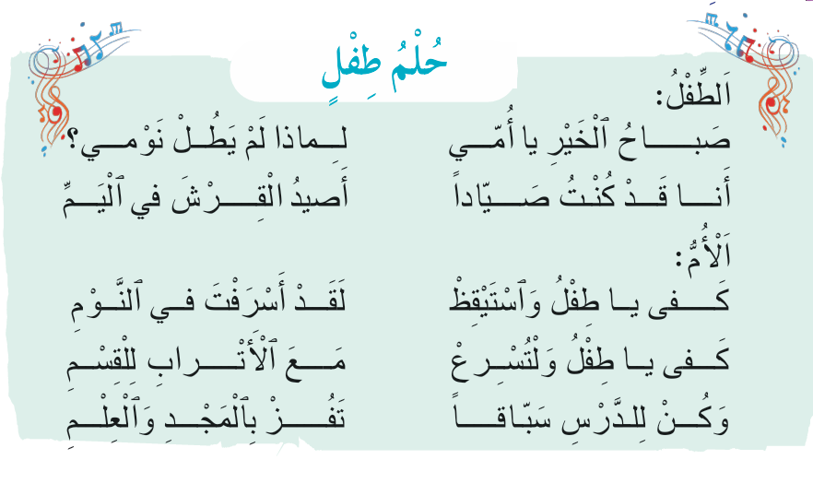
أنشدوا مع التسجيل.

Slide 39
المقاعد
محدودة
20
دقـيقة
3. استماع وتحدث
استثمار الحكاية
ورشة التحدث

Slide 40
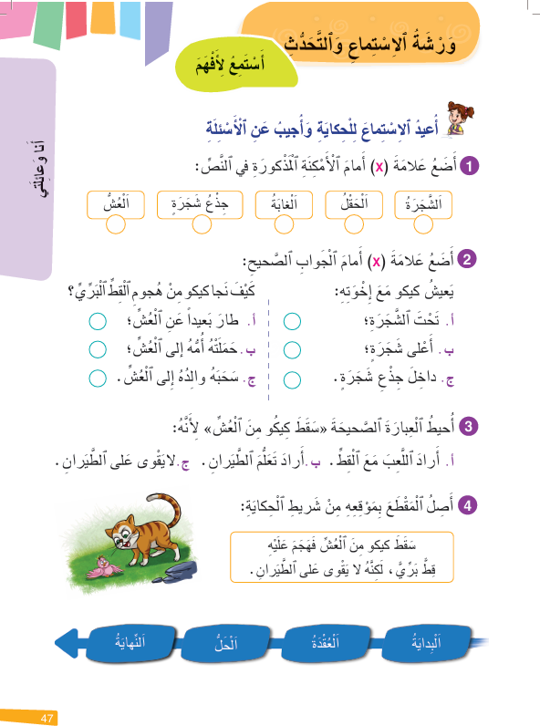
اختــتام الحـــــصة
تمارين كتابية
استــــــــماع وتحدث
قــــــــــــــــراءة
افتتــاح الحــــصة
خذوا كراساتكم. ستنجزون الأنشطة ص 47
47

Slide 41
اختــتام الحـــــصة
تمارين كتابية
استــــــــماع وتحدث
قــــــــــــــــراءة
افتتــاح الحــــصة
ستستمعون إلى الحكاية أولا، ثم ستجيبون عن أسئلة الصفحة 47
استمعوا

Slide 42

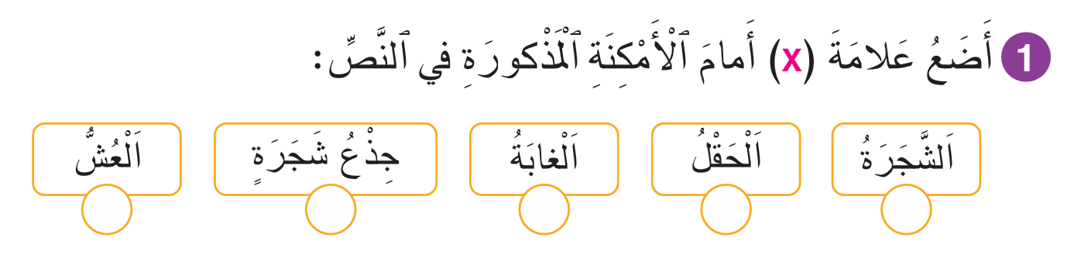
تمارين كتابية
استــــــــماع وتحدث
اختــتام الحـــــصة
تمارين كتابية
قــــــــــــــــراءة
افتتــاح الحــــصة
النشاط 1 ص 47
يقرأ الأستاذ التعليمة، ويجيب المتعلمون فرديا على كراساتهم.

Slide 43
تمارين كتابية
استــــــــماع وتحدث
اختــتام الحـــــصة
تمارين كتابية
قــــــــــــــــراءة
افتتــاح الحــــصة
صححوا

Slide 44
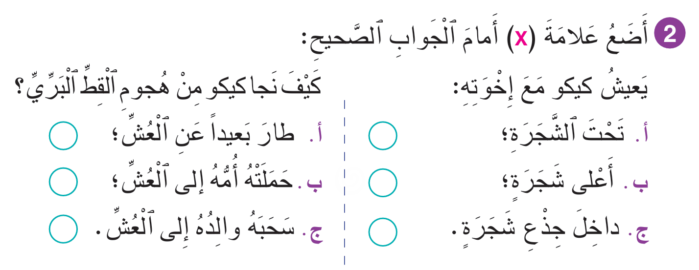
تمارين كتابية
استــــــــماع وتحدث
اختــتام الحـــــصة
تمارين كتابية
قــــــــــــــــراءة
افتتــاح الحــــصة
النشاط 2 ص 47
يقرأ الأستاذ التعليمة، ويجيب المتعلمون فرديا على كراساتهم.

Slide 45
تمارين كتابية
استــــــــماع وتحدث
اختــتام الحـــــصة
تمارين كتابية
قــــــــــــــــراءة
افتتــاح الحــــصة
صححوا.

Slide 46

تمارين كتابية
استــــــــماع وتحدث
اختــتام الحـــــصة
تمارين كتابية
قــــــــــــــــراءة
افتتــاح الحــــصة
النشاط 3 ص 47
يقرأ الأستاذ التعليمة، ويجيب المتعلمون فرديا على كراساتهم.

Slide 47
تمارين كتابية
استــــــــماع وتحدث
اختــتام الحـــــصة
تمارين كتابية
قــــــــــــــــراءة
افتتــاح الحــــصة
صححوا.

Slide 48
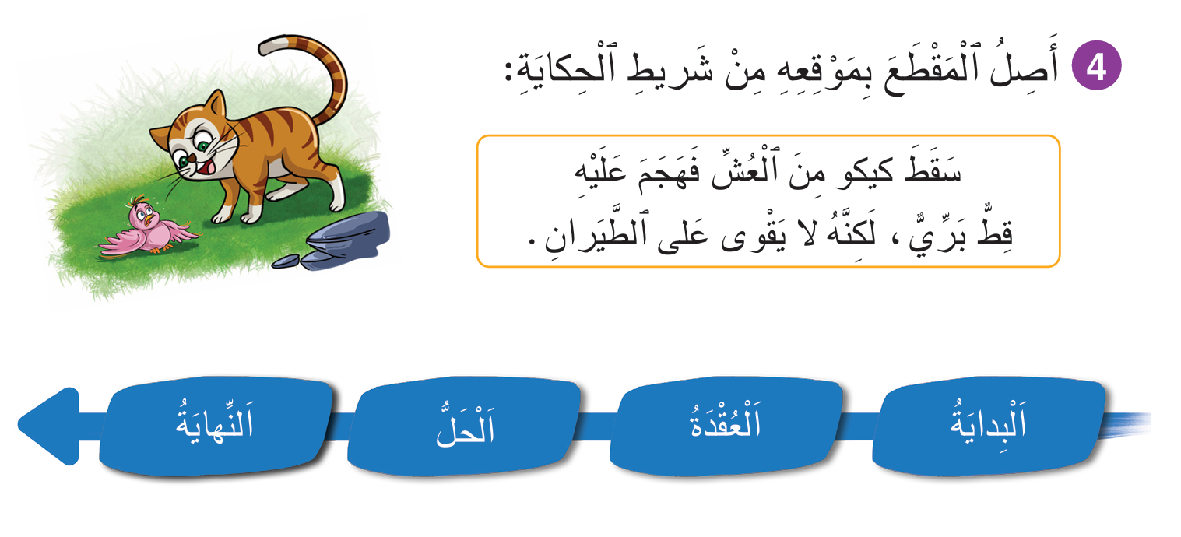
تمارين كتابية
استــــــــماع وتحدث
اختــتام الحـــــصة
تمارين كتابية
قــــــــــــــــراءة
افتتــاح الحــــصة
النشاط 3 ص 47
يقرأ الأستاذ التعليمة، ويجيب المتعلمون فرديا على كراساتهم.

Slide 49
تمارين كتابية
استــــــــماع وتحدث
اختــتام الحـــــصة
تمارين كتابية
قــــــــــــــــراءة
افتتــاح الحــــصة
صححوا.

Slide 50
المقاعد
محدودة
20
دقـيقة
3. استماع وتحدث
استثمار الحكاية
ورشة التحدث

Slide 51
اختــتام الحـــــصة
تمارين كتابية
استــــــــماع وتحدث
قــــــــــــــــراءة
افتتــاح الحــــصة
والآن ستستعملون أسلوب التحذير في وضعيات جديدة.

Slide 52


اختــتام الحـــــصة
تمارين كتابية
استــــــــماع وتحدث
قــــــــــــــــراءة
افتتــاح الحــــصة
لنتذكر أولا الحوار.
انقر على الأيقونة لتسميع الحوار

Slide 53
اختــتام الحـــــصة
تمارين كتابية
استــــــــماع وتحدث
قــــــــــــــــراءة
افتتــاح الحــــصة
ما هي العبارة التي استعملتها الأم لتحذير كيكو من التهور؟

Slide 54
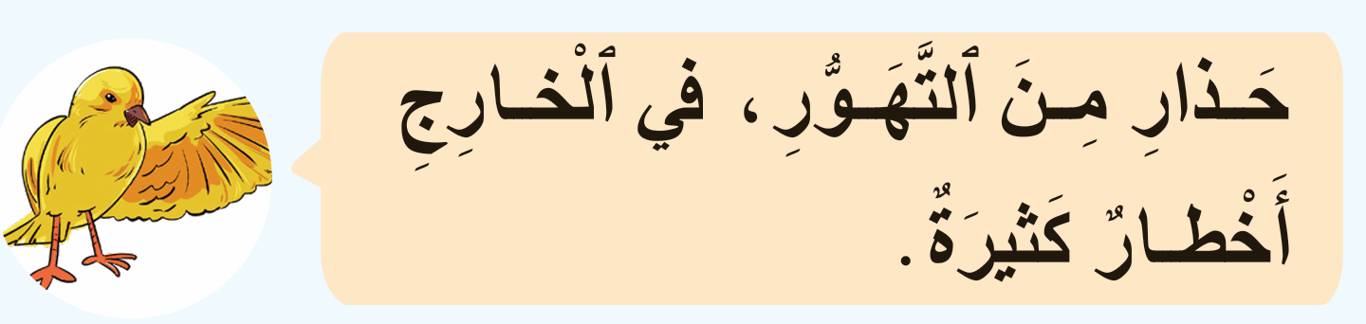
اختــتام الحـــــصة
تمارين كتابية
استــــــــماع وتحدث
قــــــــــــــــراءة
افتتــاح الحــــصة
هذه هي العبارات التي استعملتها الأم لتحذير كيكو من التهور.
ستستعملونها اليوم في حوار آخر.
حَذارِ مِنْ...........................!

Slide 55
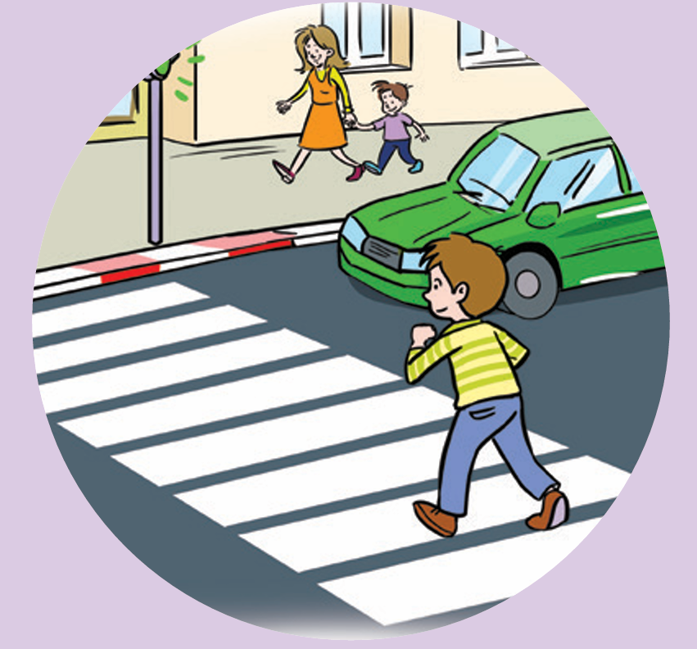
اختــتام الحـــــصة
تمارين كتابية
استــــــــماع وتحدث
قــــــــــــــــراءة
افتتــاح الحــــصة
هذا طفل يعبر الطريق بتسرع وتهور.
من يحذره باستعمال "حذار من..."؟

Slide 56
اختــتام الحـــــصة
تمارين كتابية
استــــــــماع وتحدث
قــــــــــــــــراءة
افتتــاح الحــــصة
من يقرأ؟
حَذارِ مِنَ ﭐلتَّسَرُّعِ في عُبورِ ﭐلطَّريقِ!

Slide 57

اختــتام الحـــــصة
تمارين كتابية
استــــــــماع وتحدث
قــــــــــــــــراءة
افتتــاح الحــــصة
هذا طفلة تبتعد عن أصدقائها في الغابة.
من يحذرها باستعمال "حذار من..."؟

Slide 58
اختــتام الحـــــصة
تمارين كتابية
استــــــــماع وتحدث
قــــــــــــــــراءة
افتتــاح الحــــصة
من يقرأ؟
حَذارِ مِنَ ﭐلْاِبْتِعادِ عَنِ ﭐلْأَصْدِقاءِ!

Slide 59
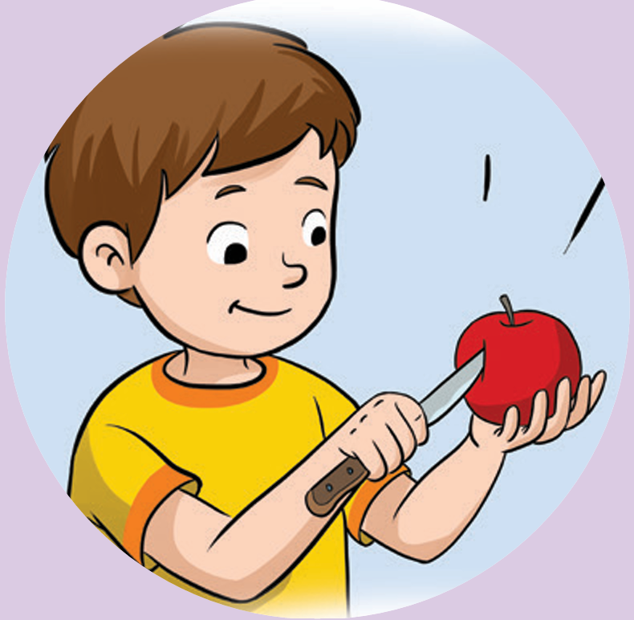
اختــتام الحـــــصة
تمارين كتابية
استــــــــماع وتحدث
قــــــــــــــــراءة
افتتــاح الحــــصة
هذا نَبيل يستعمل السكين بشكل خاطئ وخطير..
من يحذره باستعمال "حذار من..."؟

Slide 60
اختــتام الحـــــصة
تمارين كتابية
استــــــــماع وتحدث
قــــــــــــــــراءة
افتتــاح الحــــصة
من يقرأ؟
حَذارِ مِنَ خَطَرِ ﭐلسِّكّينِ يا نَبيلُ !

Slide 61
أنشدوا مع التسجيل.

Slide 62
المقاعد
محدودة
30
دقـيقة
تمارين كتابية

Slide 63
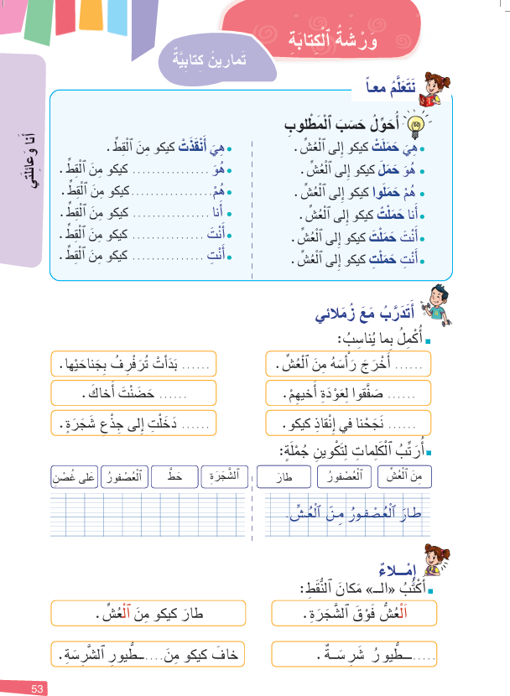
اختــتام الحـــــصة
تمارين كتابية
استــــــــماع وتحدث
قــــــــــــــــراءة
افتتــاح الحــــصة
خذوا كراساتكم ص 53
ستنجزون بعض الأنشطة

Slide 64
اختــتام الحـــــصة
تمارين كتابية
استــــــــماع وتحدث
قــــــــــــــــراءة
افتتــاح الحــــصة
ستتدربون أولا على التحويلات مع الضمائر.

Slide 65
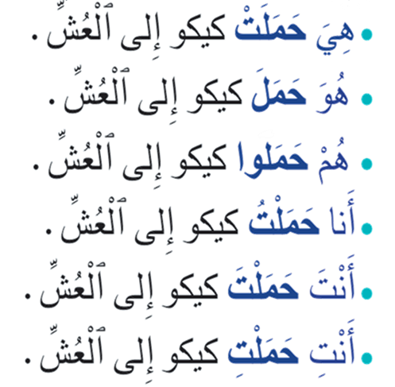
اختــتام الحـــــصة
تمارين كتابية
استــــــــماع وتحدث
قــــــــــــــــراءة
افتتــاح الحــــصة
انتبهوا. سأقرأ الجملة مع الضمائر: هي هو هم أنا أنت أنت

Slide 66
اختــتام الحـــــصة
تمارين كتابية
استــــــــماع وتحدث
قــــــــــــــــراءة
افتتــاح الحــــصة
اقرؤوا بعد قراءتي.

Slide 67

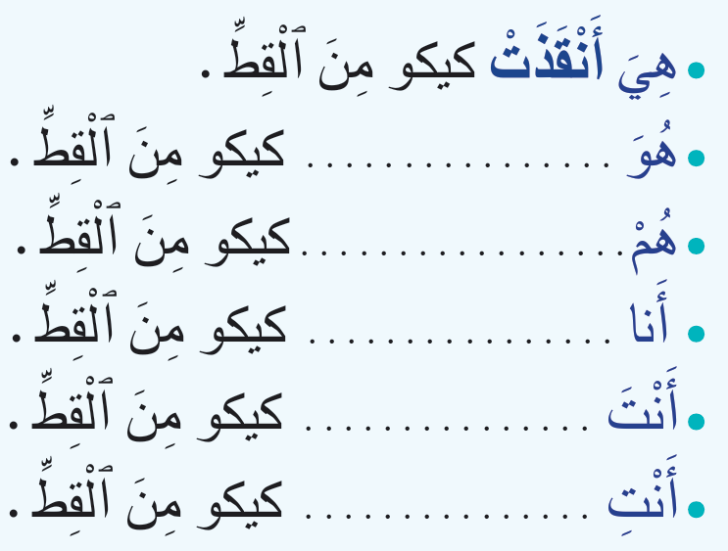
اختــتام الحـــــصة
تمارين كتابية
استــــــــماع وتحدث
قــــــــــــــــراءة
افتتــاح الحــــصة
من يقوم إلى السبورة لإكمال الجملة بما يناسب الضمير؟
يكتب الأستاذ الجمل واحدة فواحدة. ينقل التلاميذ قبل المرور للجملة الموالية.

Slide 68
اختــتام الحـــــصة
تمارين كتابية
استــــــــماع وتحدث
قــــــــــــــــراءة
افتتــاح الحــــصة
صححوا.
لنقرأ معا.
أَنْقَذَ
أَنْقَذوا
أَنْقَذْتُ
أَنْقَذْتَ
أَنْقَذْتِ

Slide 69
اختــتام الحـــــصة
تمارين كتابية
استــــــــماع وتحدث
قــــــــــــــــراءة
افتتــاح الحــــصة
اشتغلوا في ثنائيات لإنجاز الأنشطة الموالية

Slide 70
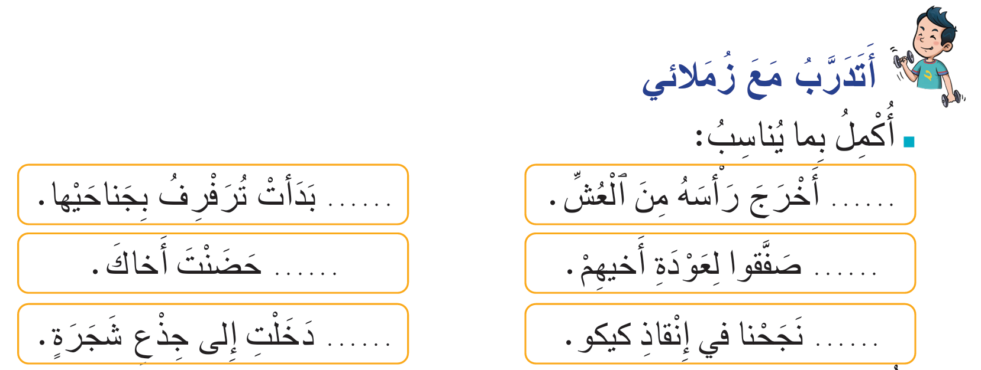
اختــتام الحـــــصة
تمارين كتابية
استــــــــماع وتحدث
قــــــــــــــــراءة
افتتــاح الحــــصة
من يقرأ السؤال؟
ما المطلوب؟

Slide 71
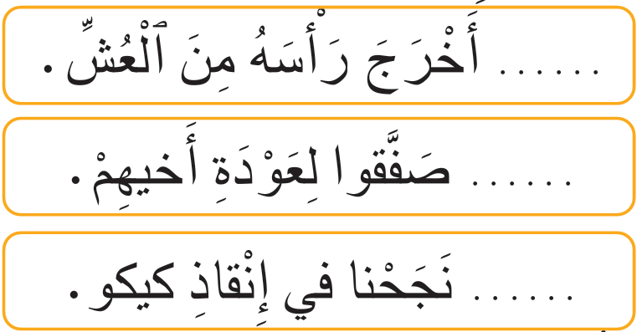
اختــتام الحـــــصة
تمارين كتابية
استــــــــماع وتحدث
قــــــــــــــــراءة
افتتــاح الحــــصة
أكملوا كل جملة بالضمير المناسب على كراساتكم.
هُمْ - نَحْنُ - هُوَ

Slide 72
اختــتام الحـــــصة
تمارين كتابية
استــــــــماع وتحدث
قــــــــــــــــراءة
افتتــاح الحــــصة
لنصحح؛
من يقرأ؟
هُوَ
هُمْ
نَحْنُ

Slide 73
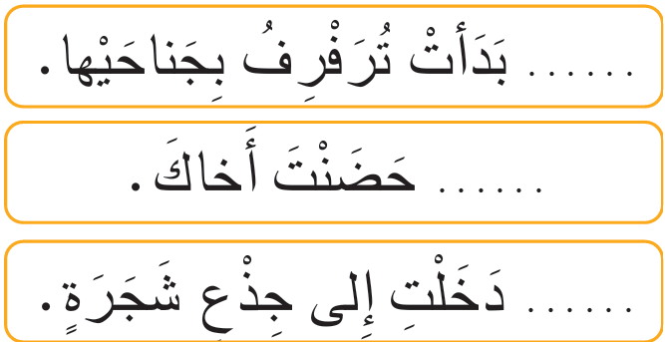
اختــتام الحـــــصة
تمارين كتابية
استــــــــماع وتحدث
قــــــــــــــــراءة
افتتــاح الحــــصة
أكملوا كل جملة بالضمير المناسب على كراساتكم.
أَنْتِ - أَنْتَ - هِيَ

Slide 74
اختــتام الحـــــصة
تمارين كتابية
استــــــــماع وتحدث
قــــــــــــــــراءة
افتتــاح الحــــصة
صححوا؛
من يقرأ؟
هِيَ
أَنْتَ
أَنْتِ

Slide 75
اختــتام الحـــــصة
تمارين كتابية
استــــــــماع وتحدث
قــــــــــــــــراءة
افتتــاح الحــــصة
الآن، سترتبون كلمات لتكوين جمل
اشتغلوا في ثنائيات

Slide 76
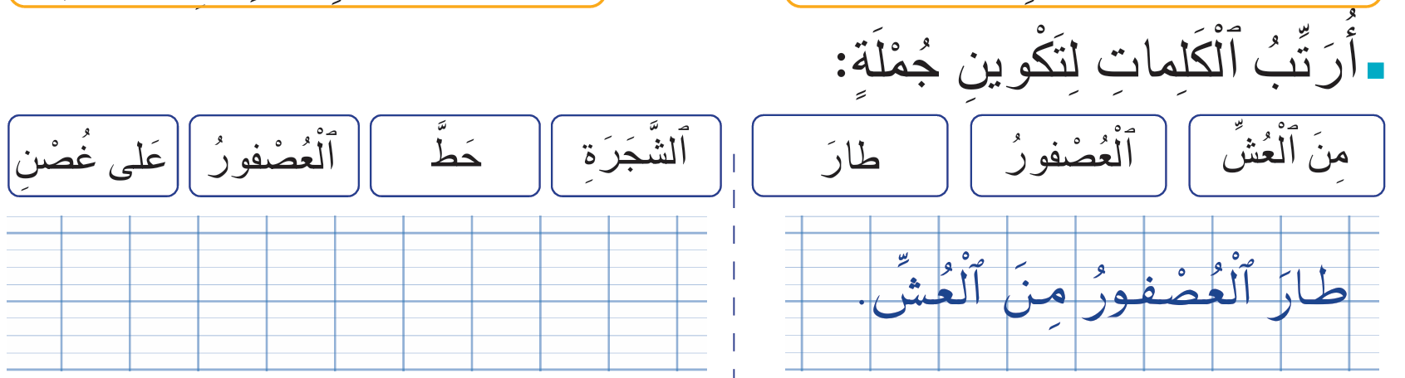
اختــتام الحـــــصة
تمارين كتابية
استــــــــماع وتحدث
قــــــــــــــــراءة
افتتــاح الحــــصة
من بقرأ التعليمة؟ ما المطلوب؟

Slide 77


اختــتام الحـــــصة
تمارين كتابية
استــــــــماع وتحدث
قــــــــــــــــراءة
افتتــاح الحــــصة
انتبهوا سأرتب الكلمات التالية للحصول على جملة مفيدة.

Slide 78

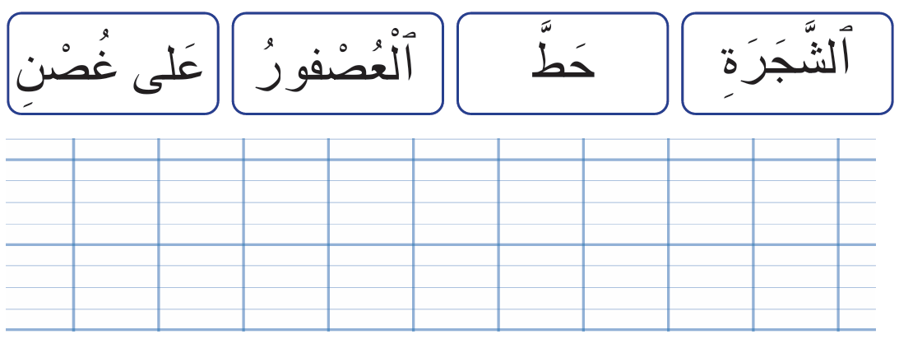
اختــتام الحـــــصة
تمارين كتابية
استــــــــماع وتحدث
قــــــــــــــــراءة
افتتــاح الحــــصة
رتبوا الكلمات التالية للحصول على جملة مفيدة.
اكتبوها في كراساتكم

Slide 79
اختــتام الحـــــصة
تمارين كتابية
استــــــــماع وتحدث
قــــــــــــــــراءة
افتتــاح الحــــصة
من يقرأ؟
صححوا.
حَطَّ ﭐلْعُصْفورُ عَلى غُصْنِ ﭐلشَّجَرَةِ.

Slide 80
اختتام الحصة
ماذا تعلمت اليوم؟
الواجب المنزلي

Slide 81
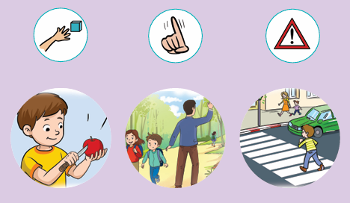
اختــتام الحـــــصة
تمارين كتابية
استــــــــماع وتحدث
قــــــــــــــــراءة
افتتــاح الحــــصة
تدربنا على توظيف أسلوب التحذير.

Slide 82
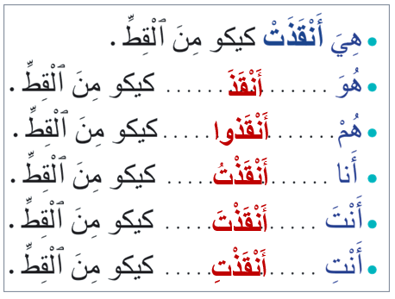
اختــتام الحـــــصة
تمارين كتابية
استــــــــماع وتحدث
قــــــــــــــــراءة
افتتــاح الحــــصة
تدربنا على التحويلات مع الضمائر

Slide 83
اختتام الحصة
ماذا تعلمت اليوم؟
الواجب المنزلي

Slide 84
اختــتام الحـــــصة
تمارين كتابية
استــــــــماع وتحدث
قــــــــــــــــراءة
افتتــاح الحــــصة
انقلوا الجملة في دفاتركم. وحولوها حسب الضمير
هُوَ حَذَّرَ ﭐلْعُصْفورَ مِنَﭐلْخُروجِ.
هِيَ ....................................
هُمْ .....................................

Slide 85

اختــتام الحـــــصة
تمارين كتابية
استــــــــماع وتحدث
قــــــــــــــــراءة
افتتــاح الحــــصة
الفائزون بجائزة البطل في الانضباط والتفوق هم:

Slide 86


اختــتام الحـــــصة
تمارين كتابية
استــــــــماع وتحدث
قــــــــــــــــراءة
افتتــاح الحــــصة
إلى اللقاء في الحصة المقبلة

Slide 87

المرجو ملء الاستبيان حول الحصص الدراسية المقدمة في إطار التدريس الصريح
(استمارة موجهة للأساتذة)
مسح رمز الاستجابة السريعة (Qr code)
أو
الولوج عبر الرابط أسفله:
https://forms.gle/MPZzCzLAsK9AdG8x7

